Slide 1
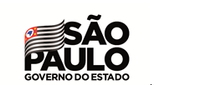

III Worktec de Tecnologia em ADS Fatec Ribeirão Preto

Slide 2
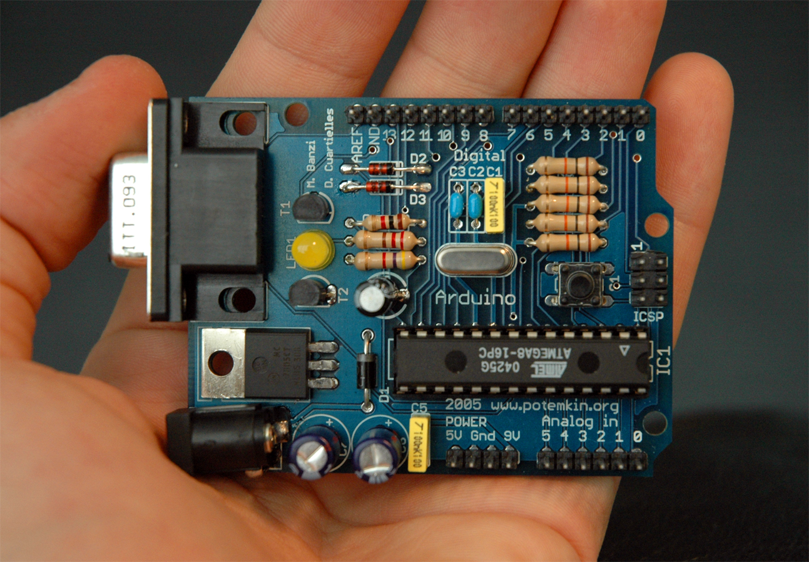
DESENVOLVIMENTO DE UM SISTEMA RESPONSÁVEL POR GERENCIAR E VISUALIZAR OS DADOS COLETADOS POR MICROCONTROLADORES NO MONITORAMENTO DA UMIDADE DO SOLO
III Worktec de Tecnologia em ADS
Nome dos alunos : Ettore Leonardo Della Torre
e Rodolfo Dantas Queiroz
Profa. Orientadora: Me. Débora Pelicano Diniz
Data da apresentação 12/06/2021

Slide 3
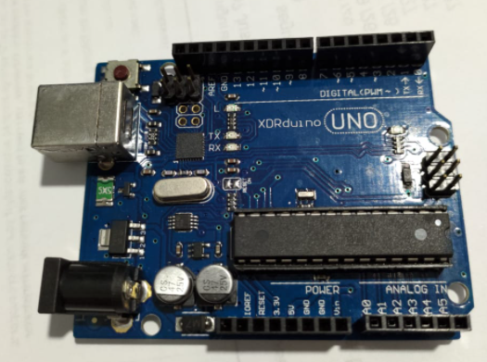
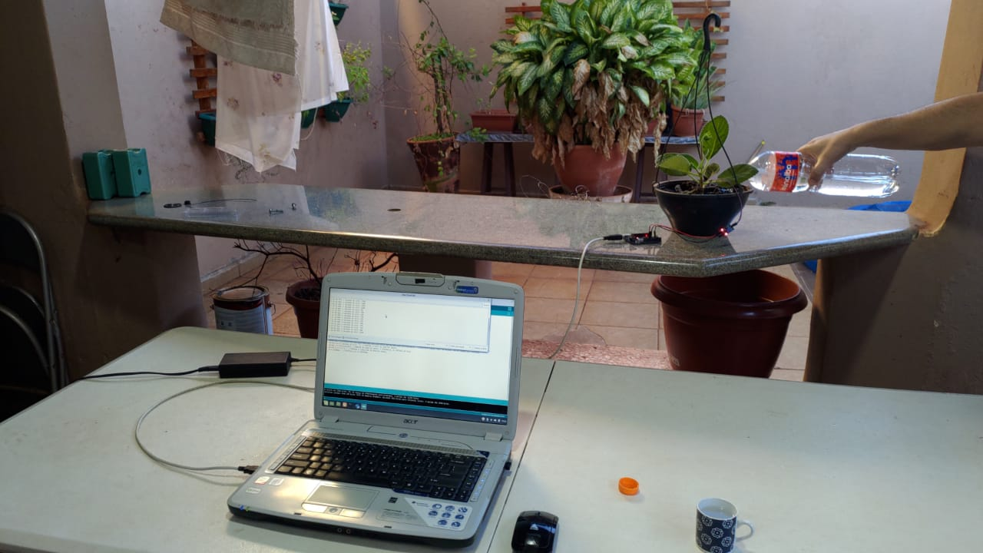
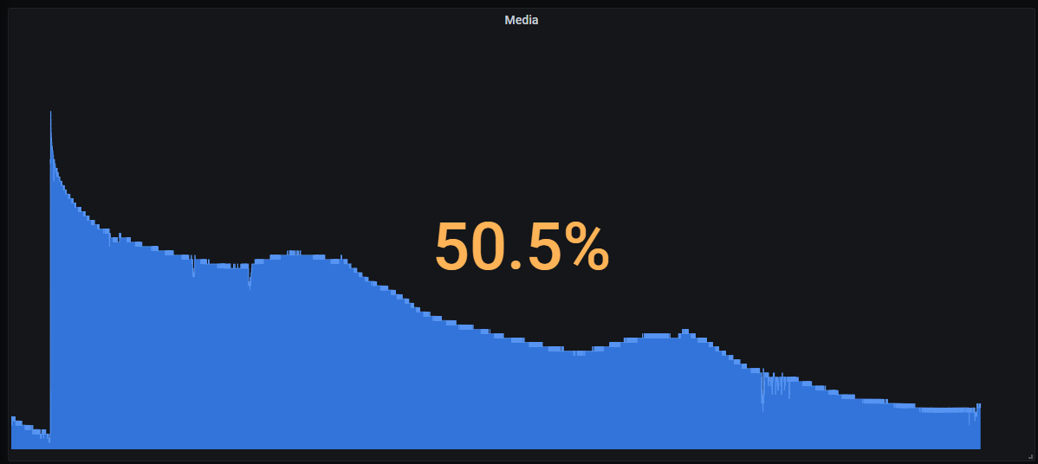
III Worktec de Tecnologia em ADS
Objetivo
Este trabalho tem como objetivo o desenvolvimento de um sistema responsável por gerenciar microcontroladores, sensores e registros coletados por estes sensores e apresentar todos os dados coletados em uma plataforma para auxiliar a tomada de decisões.

Slide 4
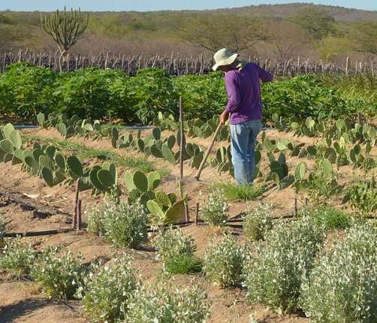
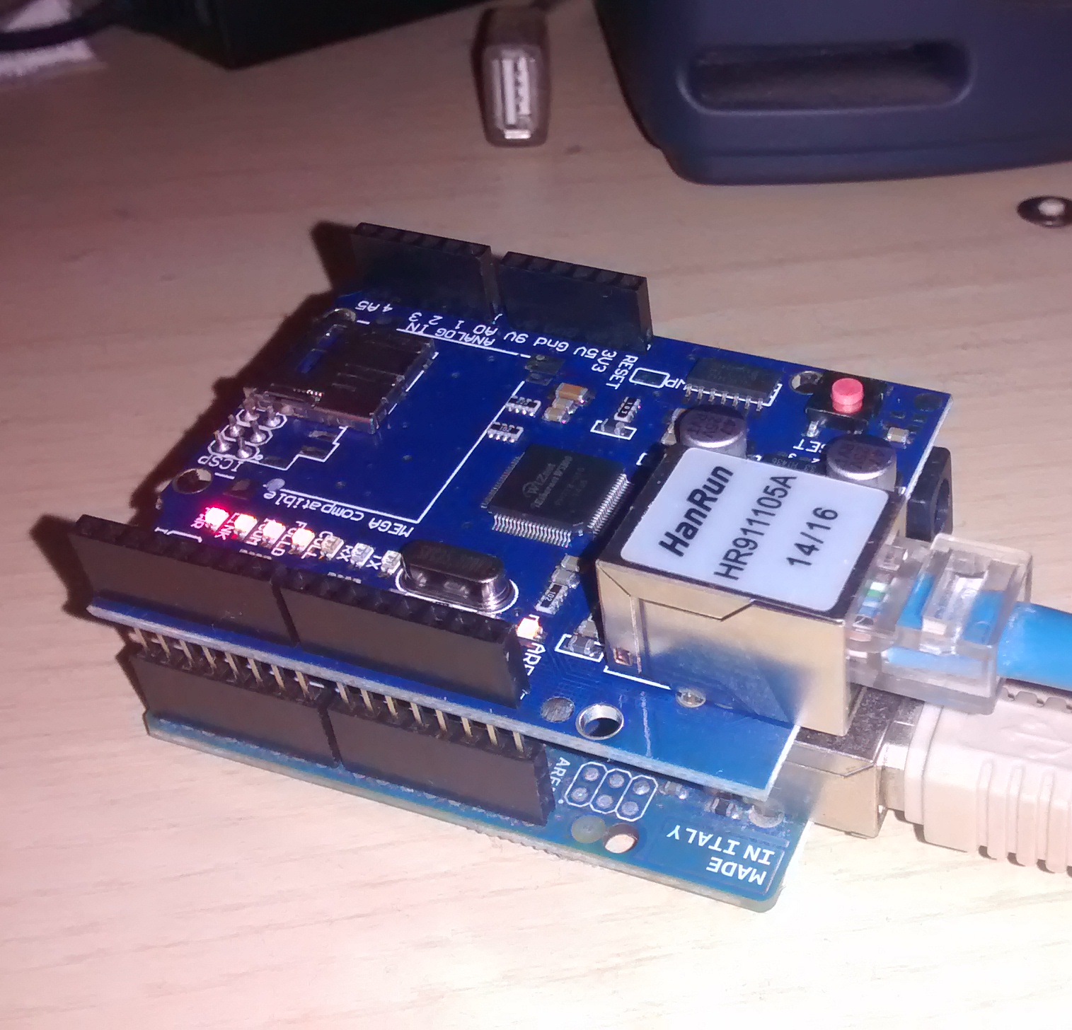
III Worktec de Tecnologia em ADS
Referencial Bibliográfico
O empreendedor familiar rural, segundo o Art. 3º da Lei Nº 11.326 da Constituição Brasileira de 24 de Julho de 2006, é todo aquele que pratica atividades no meio rural e que, conjuntamente, atenda alguns requisitos como não possuir área maior do que quatro módulos fiscais e utilizar predominantemente a mão-de-obra familiar.
Para que o empreendedor familiar rural tenha êxito no seu cultivo, é necessário que alguns procedimentos sejam controlados como adubação, irrigação e o controle de umidade e temperatura.
O sistema Arduino pode ser um ótimo aliado para os produtores familiares, uma vez que este sistema é capaz de controlar as diversas variáveis físico-químicas supracitadas de uma forma fácil e acessível financeiramente. Por isto, ressalta-se a importância da realização do estudo
Esta Foto de Autor Desconhecido está licenciado em CC BY-SA

Slide 5
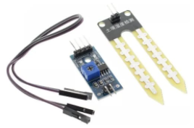
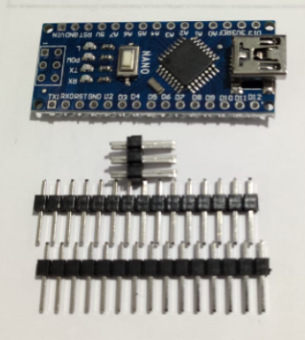
III Worktec de Tecnologia em ADS
Metodologia (Métodos e materiais)
Sensor de Temperatura e Umidade
Fonte: Autoria Própria
Foto do Arduino Uno
Fonte: Autoria Própria
Foto do Arduino Nano
Fonte: Autoria Própria

Slide 6
Desenvolvimento
Divisão do projeto: Back-end, Front-end e a Visualização dos dados.
A tecnologia utilizada no Back-end foi a plataforma DotNet Core, versão 3.1, juntamente do Entity Framework Core, Versão 3.1.6 - Abordagem Code First.
Toda comunicação com o Back-end é realizada utilizando o padrão API Rest.
O Banco de Dados utilizado foi o MySQL.
Para a implementação do Front-end, utilizamos uma solução WEB para consumir a API disponibilizada pelo Back-end.
A tecnologia utilizada no Front-end foi o React JS – Framework JavaScript.
Para a visualização dos dados, foi utilizada a plataforma Grafana, conectada ao nosso SGBD.

Slide 7
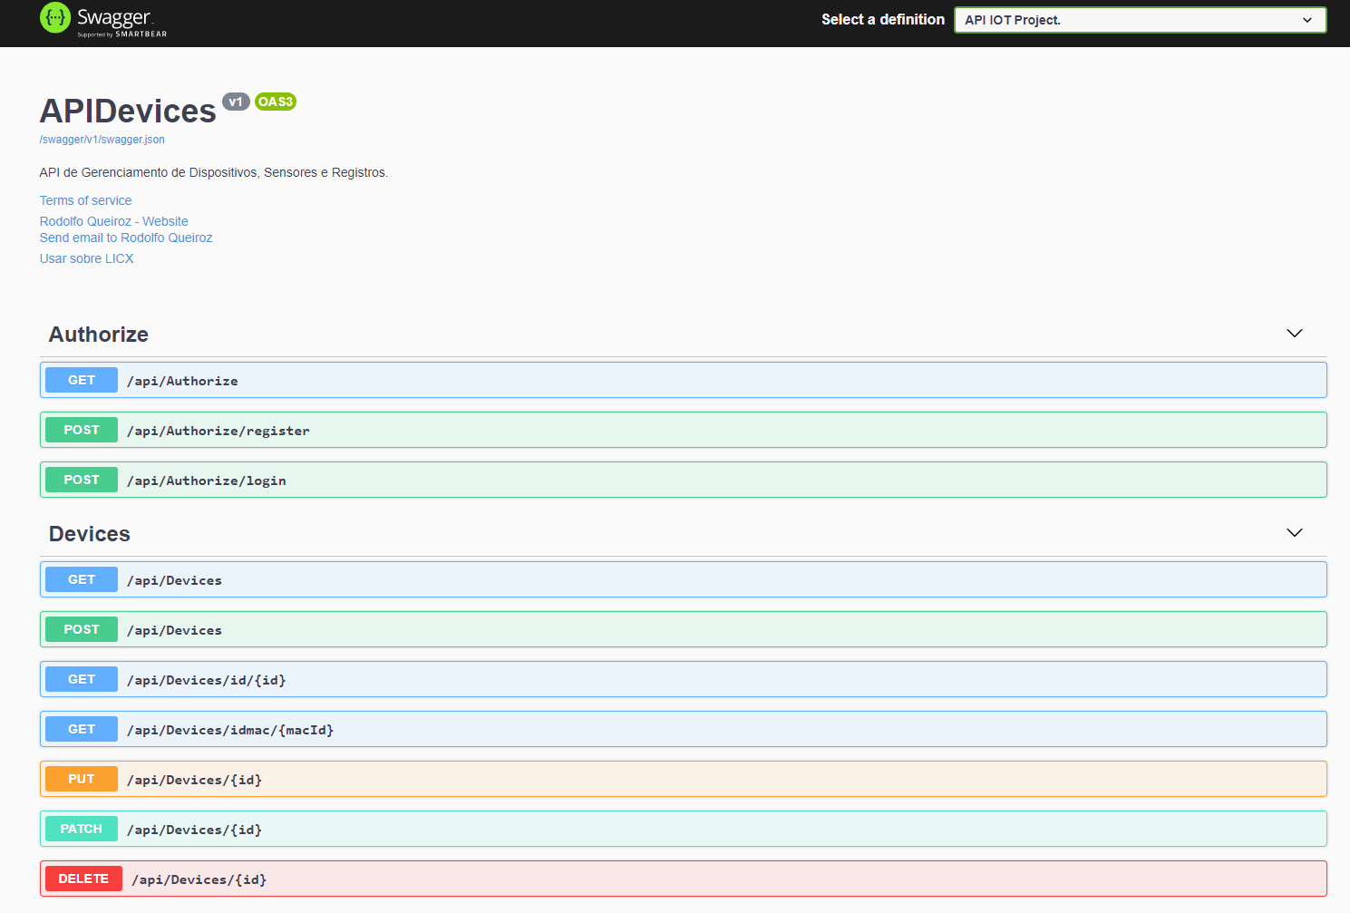
III Worktec de Tecnologia em ADS
Swagger – Back-end
Authorize
Devices

Slide 8
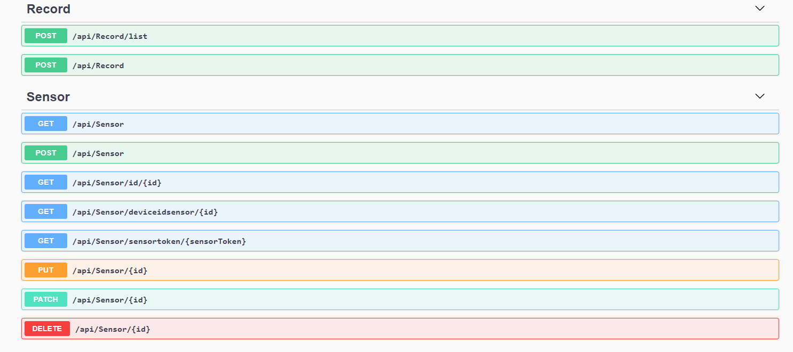
III Worktec de Tecnologia em ADS
Swagger - Back-end
Records
Sensor

Slide 9
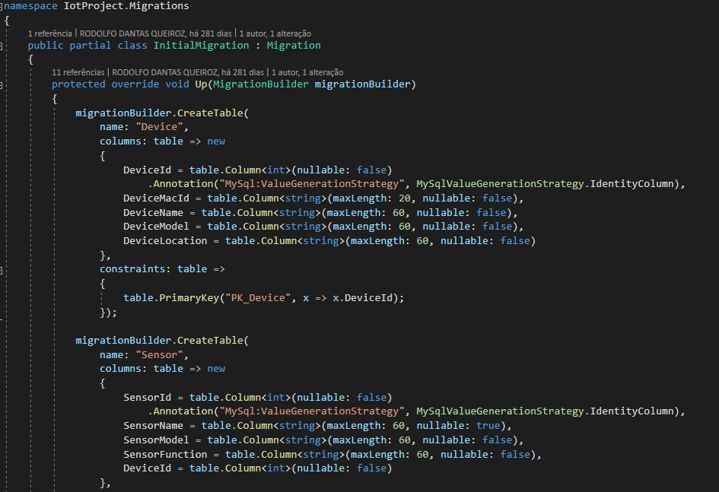
III Worktec de Tecnologia em ADS
Primeira Migration – Entity Framework

Slide 10
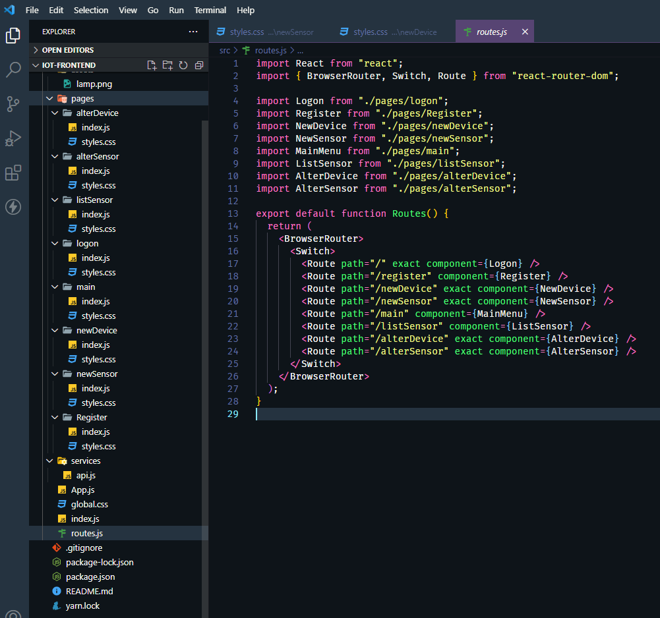
III Worktec de Tecnologia em ADS
Código Front-end
Rotas

Slide 11
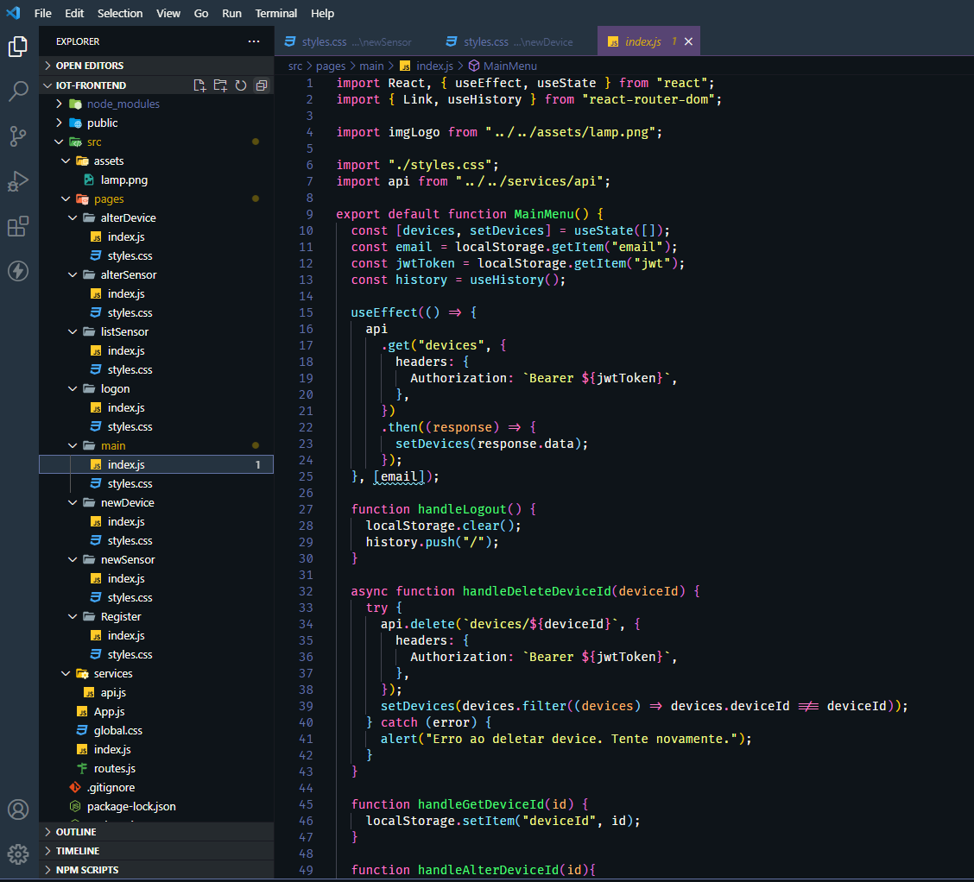
III Workshop de Tecnologia em ADS
Código Front-end
Tela Main

Slide 12
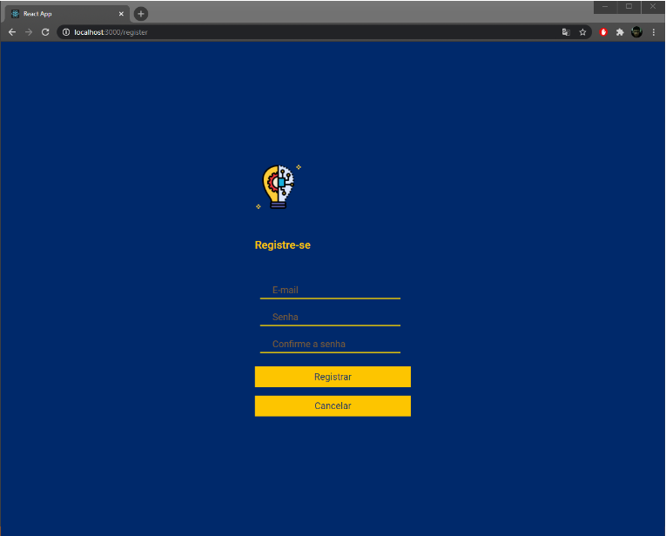
III Worktec de Tecnologia em ADS
Cadastro de usuário

Slide 13
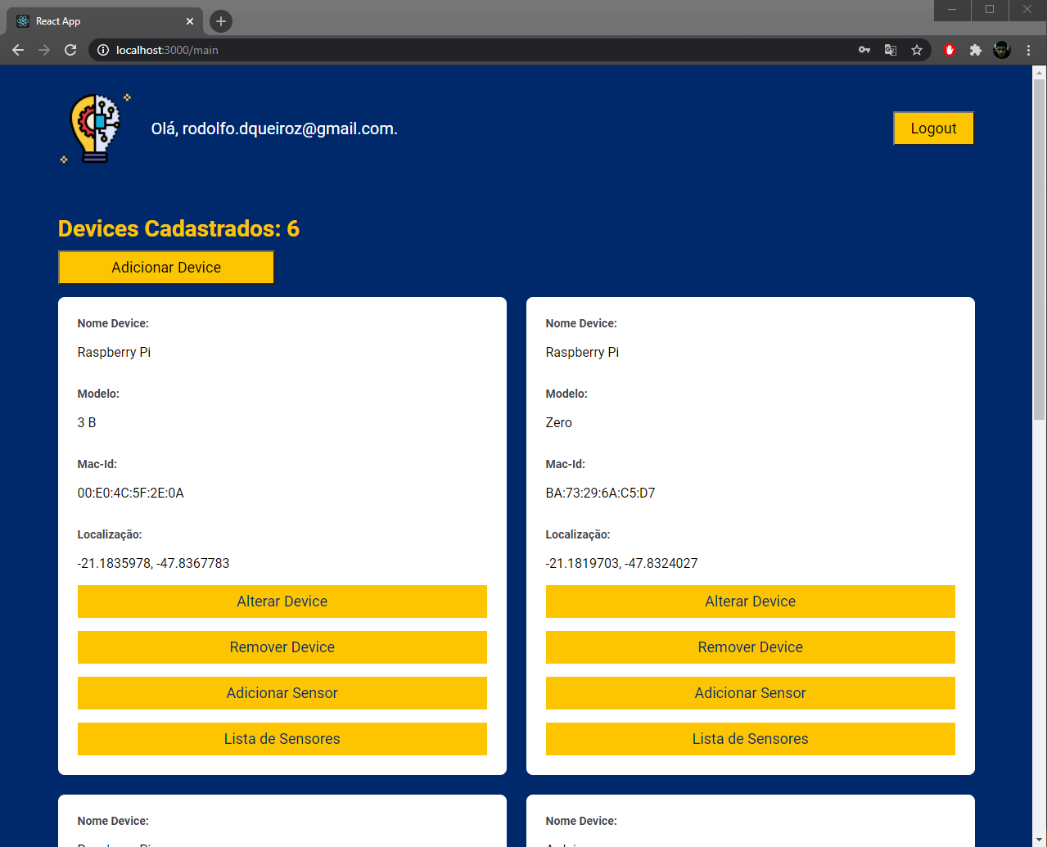
III Worktec de Tecnologia em ADS
Tela principal – Lista de Devices cadastrados

Slide 14
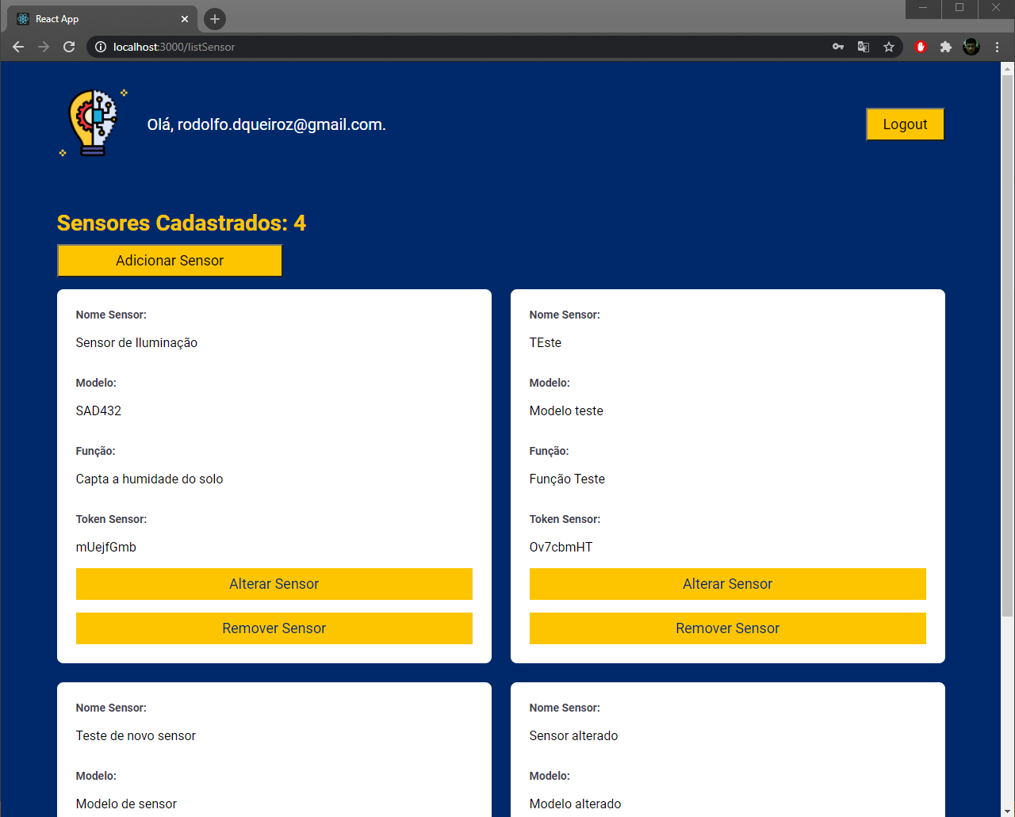
III Worktec de Tecnologia em ADS
Lista de Sensores de determinado Device

Slide 15
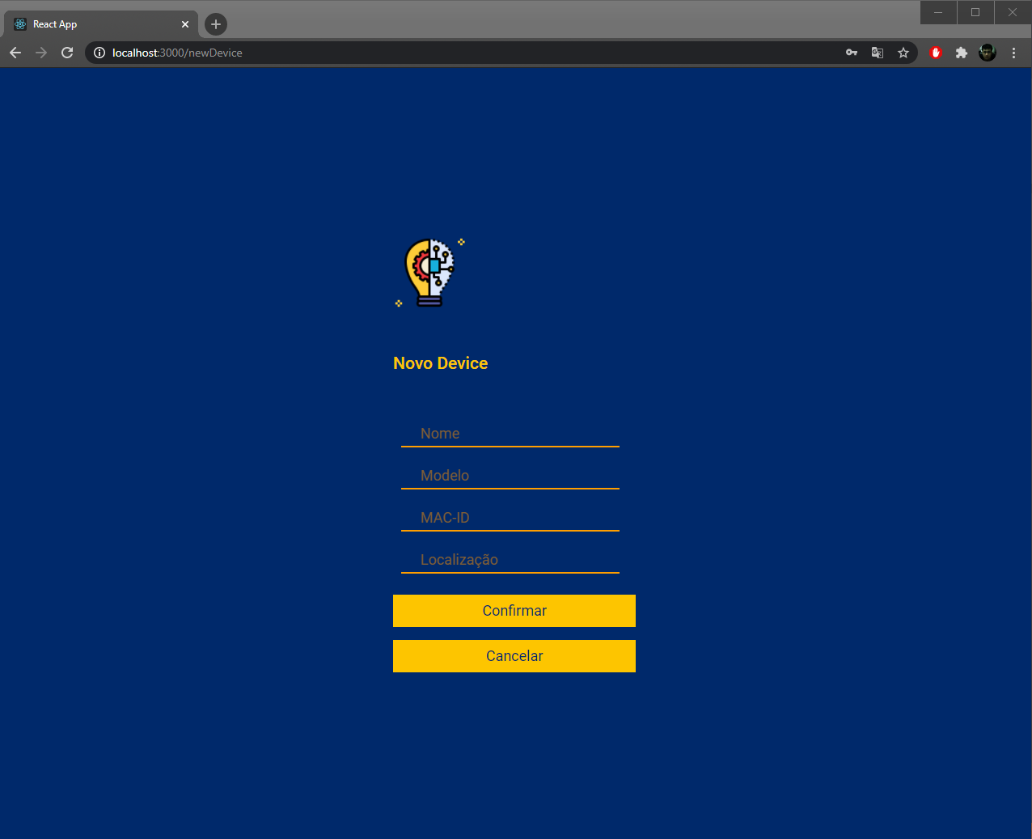
III Worktec de Tecnologia em ADS
Cadastro de novo Device

Slide 16

III Worktec de Tecnologia em ADS
Cadastro de novo Sensor

Slide 17
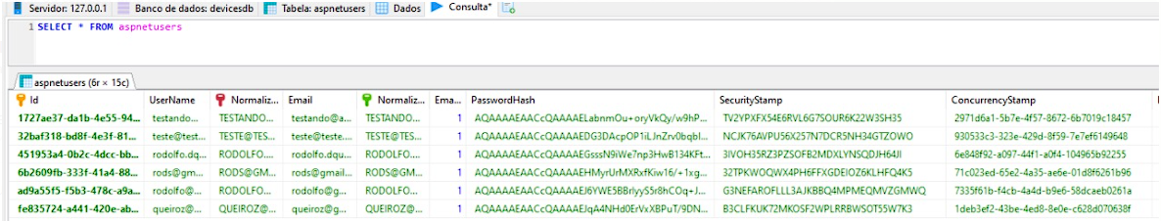
REQUISITOS NÃO FUNCIONAIS
RNF 1 - Usabilidade – A página Web deve ser de fácil navegação.
RNF 2 - Usabilidade – A página Web deve ser responsiva, adaptando sua interface ao dispositivo do usuário.
RNF 3 - Segurança – A aplicação deve implementar a autenticação utilizando um Token temporário para cada acesso do usuário. O tempo de renovação do Token deve ser de 2 horas.
RNF 4 - Segurança – Todas as senhas salvas no banco de dados devem estar criptografadas

Slide 18
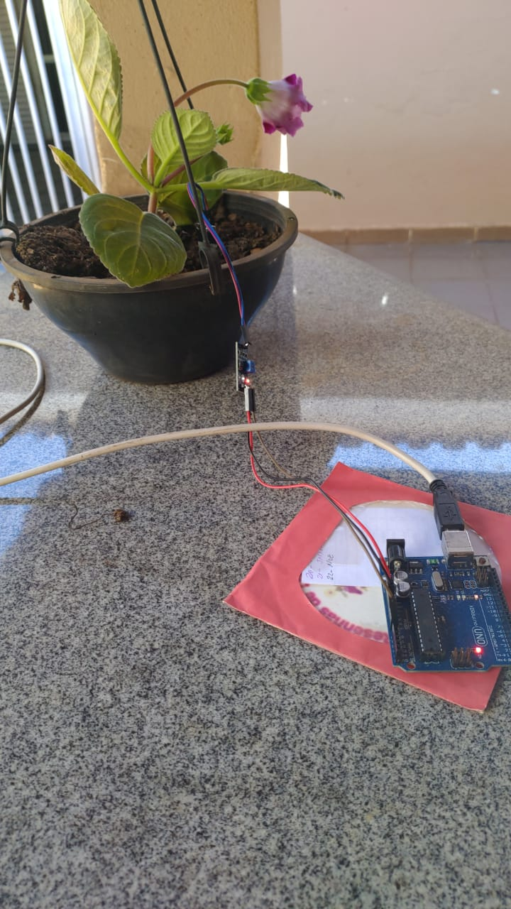
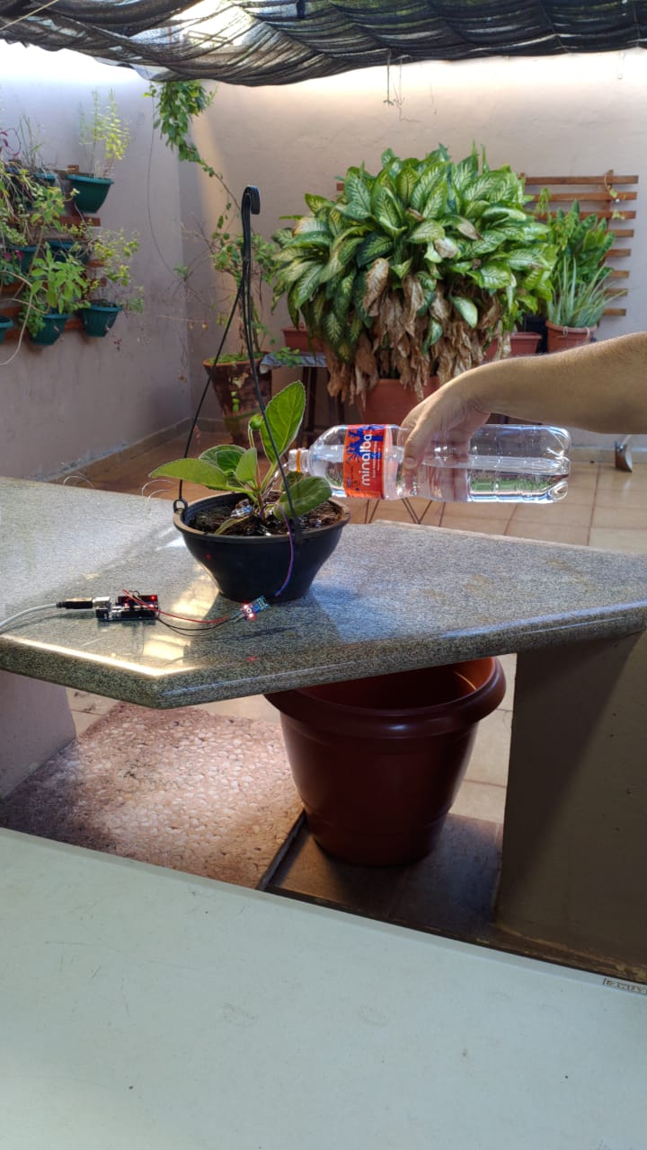
III Worktec de Tecnologia em ADS
Coleta dos dados
Imagem da execução do experimento
Fonte: Autoria Própria
XXXXXXX
Fonte: Autoria Própria
XXXXXXX
Fonte: Autoria Própria

Slide 19
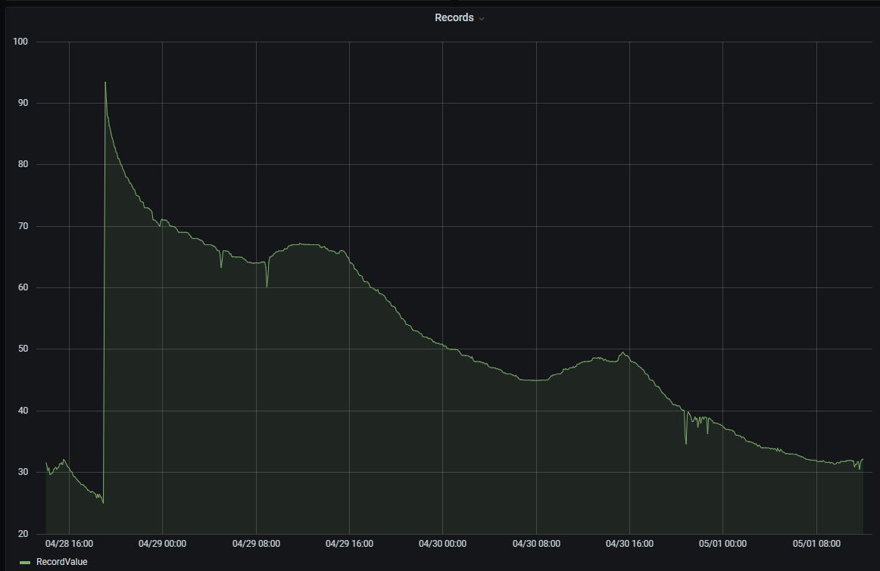
Análise de resultados
No Gráfico 1 estão apresentados os dados referentes à coleta de dados de umidade de solo em um período de quatro (4) dias, apresentando a variedade de umidade (%) que o solo possui ao longo do dia.

Slide 20
A média de umidade do estudo se encontra em uma faixa de 50,5 %, uma faixa muito boa para a produção de algumas espécies. O intervalo ideal de umidade irá depender diretamente da espécie em questão e da qualidade do solo.
Ao realizarmos o levantamento da literatura, encontramos que a porcentagem ideal para a produção de milho é de 30 a 40% de umidade no solo.

Slide 21
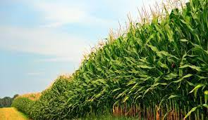
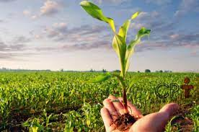
Em um outro estudo sobre a influência da umidade do solo em Euterpe edulis (palmiteiro), a umidade recomendada pelos autores é de 36%.
Entretanto, os autores ressaltam que a porcentagem ideal também pode variar conforme a fase da vida da planta. No caso da Euterpe edulis em fase juvenil é indicado solos com umidades mais elevada, acima de 41%.
Junior, Fisch e Ballestero,(2003)
Percebe-se, então, que o sistema gerado a partir do protótipo, aqui apresentado, pode ser calibrado para as diferentes fases do desenvolvimento da planta e para diferentes espécies. Além disso, este estudo pode auxiliar na coleta de dados de umidade do solo, resultado importante para o manejo e cultivo de plantas.

Slide 22
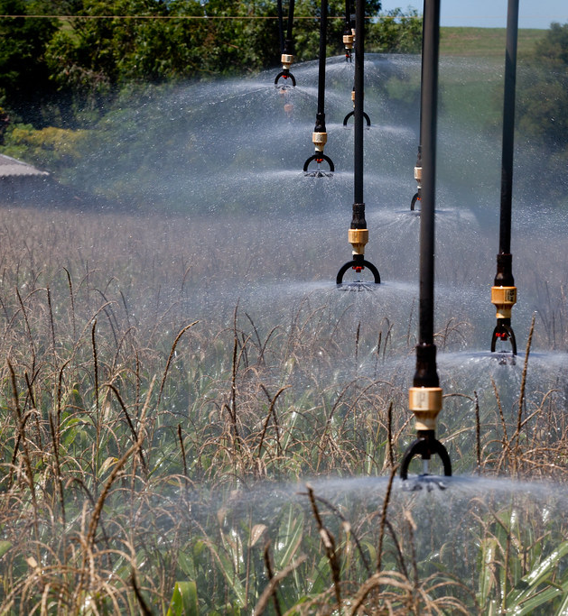
Conclusão
Com um sistema de irrigação é possível automatizar o manejo de plantas, tornando o processo de cultivo mais fácil e produtivo.
O presente estudo demonstrou-se apto para mensuração de umidade do solo. Este projeto permite coletar dados de umidade com peças relativamente baratas. Esse tipo de estudo possui potencial para auxiliar pequenos produtores que muitas vezes não possuem condições financeiras para medir a umidade do solo de cultivo.
De modo geral, o estudo demonstrou eficaz para a mensuração de dados de umidade do solo, alcançando os objetivos propostos pelo trabalho. É importante destacar que estes projetos são importantes para a sociedade, uma vez que proporcionam ferramentas para amparar os pequenos e grandes produtores.

Slide 23
Referências Bibliográficas
ASTAH. Astah Website, 2015. Disponível em: https://astah.net/support/astah-api/. Acesso em: 14 nov 20.
BATALHA, Mário Otávio; BUAINAIN, Antônio Márcio; SOUZA FILHO, HM de. Tecnologia de gestão e agricultura familiar. Gestão Integrada da Agricultura Familiar. São Carlos (Brasil): EDUFSCAR, p. 43-66, 2005.
BEZERRA, E. Princípios de Análise e Projeto de Sistemas com UML. 03. ed. São Paulo: Campus, 2015. 320p.
BRASIL. Lei n° 11.326, 24 de julho de 2006. Estabelece as diretrizes para a formulação da Política Nacional da Agricultura Familiar e Empreendimentos Familiares Rurais. Disponível em: <http://www.planalto.gov.br/ccivil_03/_ato2004-2006/2006/lei/l11326.htm>. Acesso em: 24 de maio de 2020.
CÂNDIDO, C. H. brmodelo: Ferramenta de modelagem conceitual de banco de dados. Monografia de Pós-graduação, 2004.
CUNHA, K. C. B.; ROCHA, R. V. Automação no processo de irrigação na agricultura familiar com plataforma Arduino. Revista Eletrônica Competências Digitais para Agricultura Familiar, v. 1, n. 2, p. 62-74, 2016.
DotNet Core, versão. 3.1. Ribeirão Preto / Microsoft, 2016. https://docs.microsoft.com/pt-br/dotnet/core/install/windows?tabs=net50. Acesso: 24/04/2021.
Entity Framework Core. 3.1.6. Ribeirão Preto / Microsoft, 2021. https://www.nuget.org/packages/Microsoft.EntityFrameworkCore/3.1.6. Acesso: 24/04/2021.
Grafana Labs. 7.5.3. Ribeirão Preto / Grafana Labs, 2014. grafana.com. Acesso: 24/04/2021.
INSTITUTO BRASILEIRO DE GEOGRAFIA E ESTATÍSTICA (IBGE). Censo Agropecuário - Agricultura Familiar: resultados definitivos. 2017. Disponível em: <https://censos.ibge.gov.br/agro/2017/templates/censo_agro/resultadosagro/pdf/agricultura_familiar.pdf>. Acesso em: 24 de maio de 2020.

Slide 24
Referências Bibliográficas
JUNIOR, Lauro Rodrigues Nogueira; FISCH, Simey Thury Vieira; BALLESTERO, Serafim Daniel. Influência da umidade do solo no desenvolvimento inicial de plantas do palmiteiro Euterpe edulis Mart. em floresta nativa. Revista Biociências, v. 9, n. 1, 2003.
MENEGHETTI, G. A.; SOUZA, S. R. A agricultura familiar do amazonas: conceitos, caracterização e desenvolvimento. Vol. 1, n. 5. Embrapa Amazônia Ocidental, 2015.
MYSQL: Database Service. 8.0. Ribeirão Preto / Oracle Corporation,1995. https://www.mysql.com. 24/04/2021.
OKABE, A. M. S.; FERREIRA, B. O.; BRANDÃO, A. T. O.; ALMEIDA, J. F. S.; CHASE, O. A. Monitoramento da temperatura e umidade relativa em um ambiente para secagem de madeira. In: Congresso Técnico Científico da Engenharia e da
PIRES, C. T. et al. Software para Gestão de Relacionamento Entre Funcionários e Empresa. 2015
REACT JavaScript. 16.6.0. Ribeirão Preto / Jordan Walke, 2013. reactjs.org. Acesso: 24/04/2021.
SILVA, F.; CHAGAS, R. B.; POSSATO, T.; ZANELLA, A. R. A. Desenvolvimento de um Sistema de Controle dos Parâmetros de Umidade e Temperatura para Estufas Agrícolas. 2015.
TERUEL, B. J. Controle automatizado de casas de vegetação: Variáveis climáticas e fertigação. Revista Brasileira de Engenharia Agrícola e Ambiental, v. 14, n. 3, p. 237-245, 2010.
WAGATSUMA, L.; KOBIYAMA, M.; BARCELLOS, M.; FRUET, D. Influência da mata ciliar e agricultura sobre a temperatura do solo superficial. Instituto Ambiental

Slide 25
OBRIGADO!

